Slide 1
行政人員座談
秘書室
中華民國108年3月28日

Slide 2
綜簽方式
案由：公文主辦單位與會辦單位持不同意見
問題：
所部長官無法裁決
公文往返，延誤公文時效
依文書手冊及本所文書流程管理作業要點規定
處理方式:
應綜簽提出綜合意見，以供所部長官裁決，綜簽後如與會辦單位意見一致，則無需再會，如仍有差異須再送會。

Slide 3
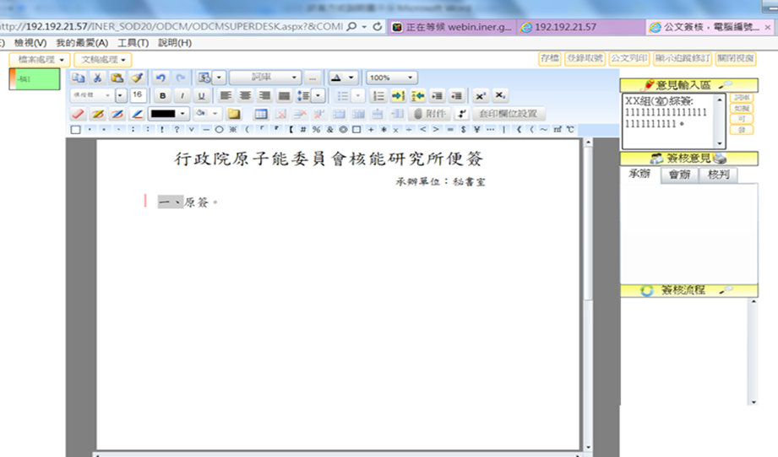
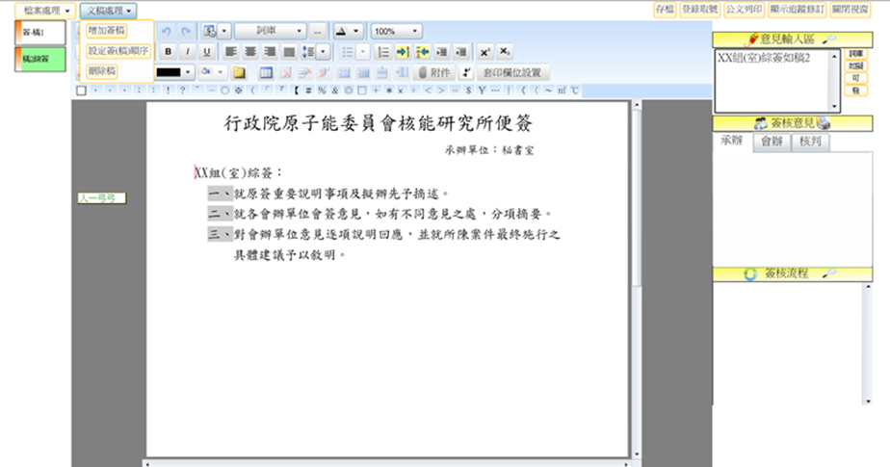
綜簽方式
方式一 :
內容簡單時
直接於「意見輸入區」綜簽
方式二 :
內容較複雜時
1.於「文稿處理」→
增加簽稿→綜簽意見
2.於「意見輸入區」
註明XXX組(室)綜簽意
見如稿2
1.
2.
內容請參考

Slide 4
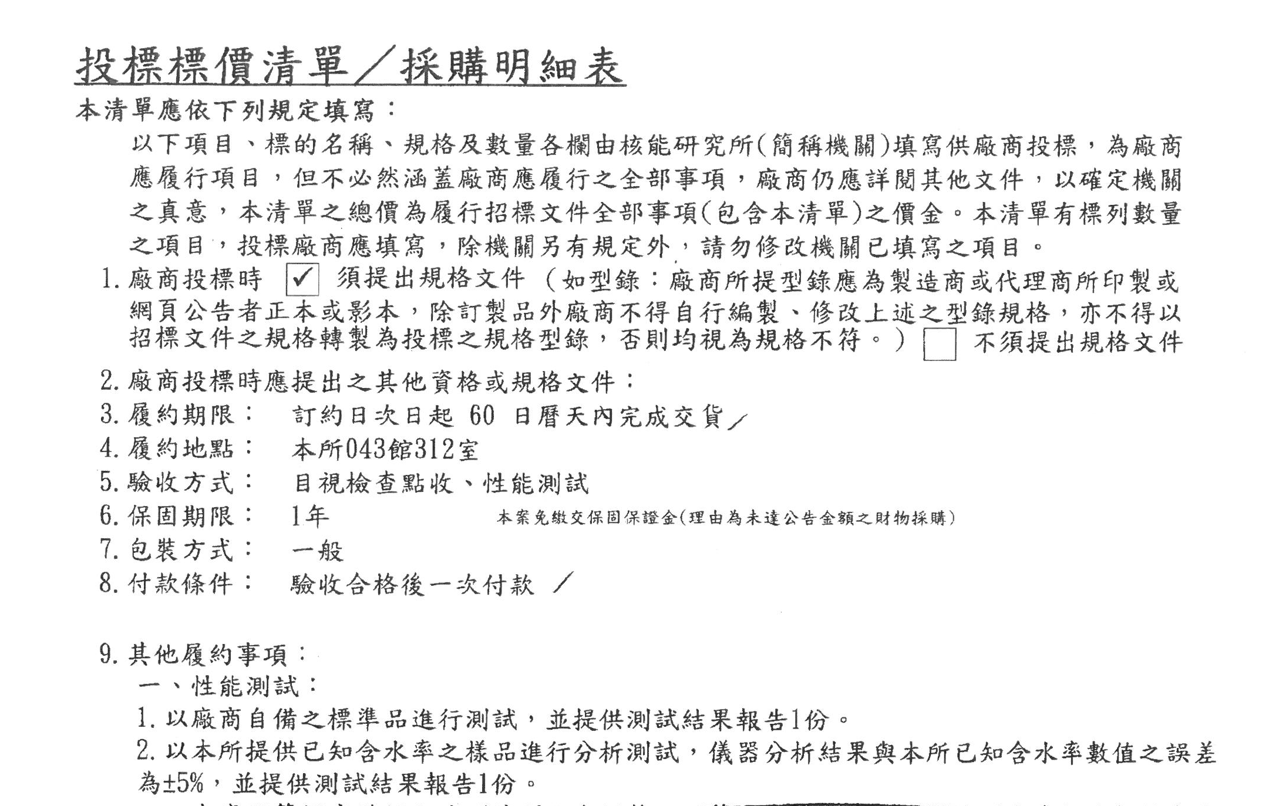
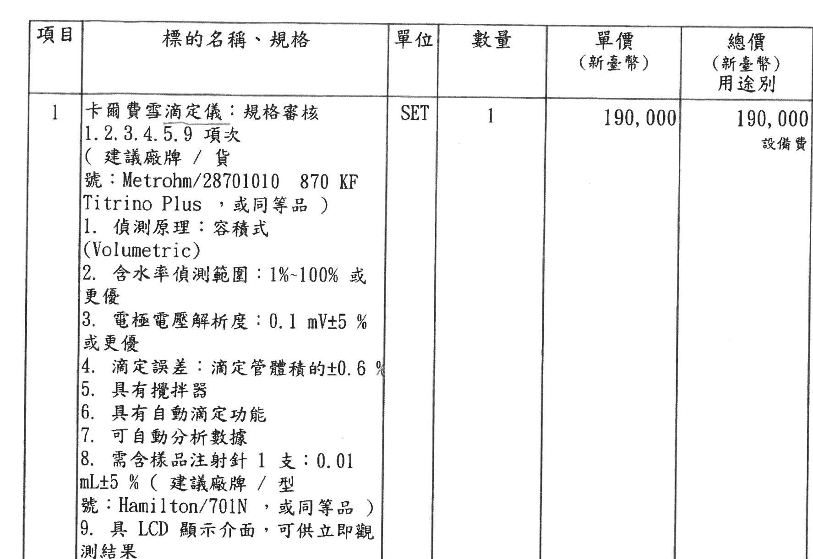
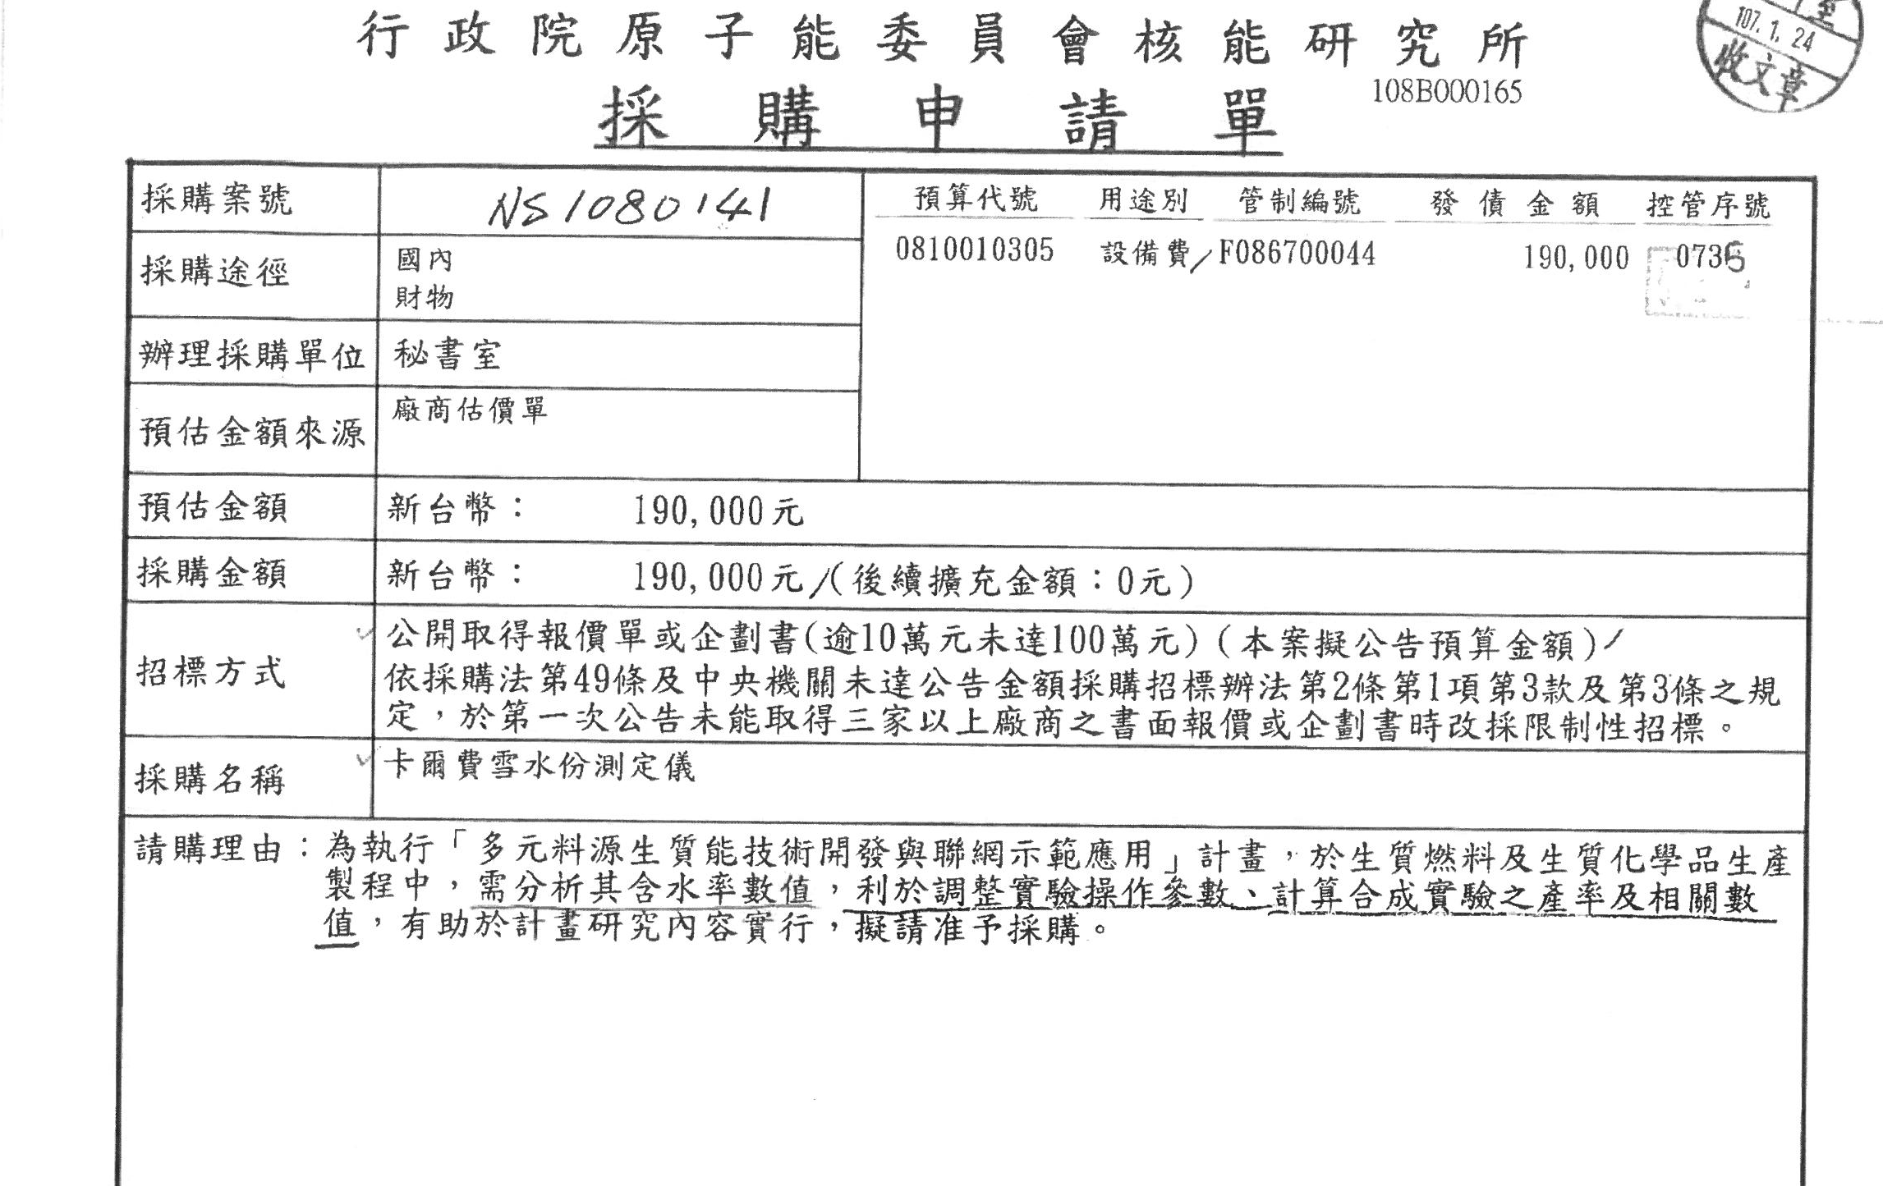
採購項目指定廠牌並審規之錯誤樣態
案由:
請購卡爾費雪水份測定儀190000元，採購標的名稱建議廠牌為Metrohm/28701010 870 KF Titrino Plus或同等品，並勾選規格審核。

Slide 5
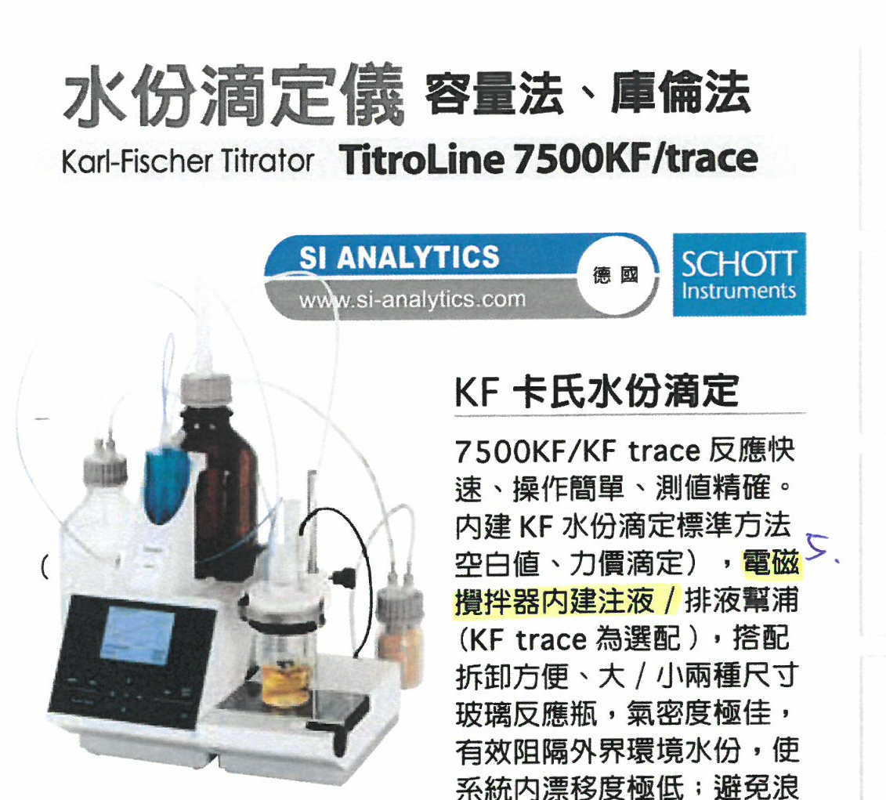
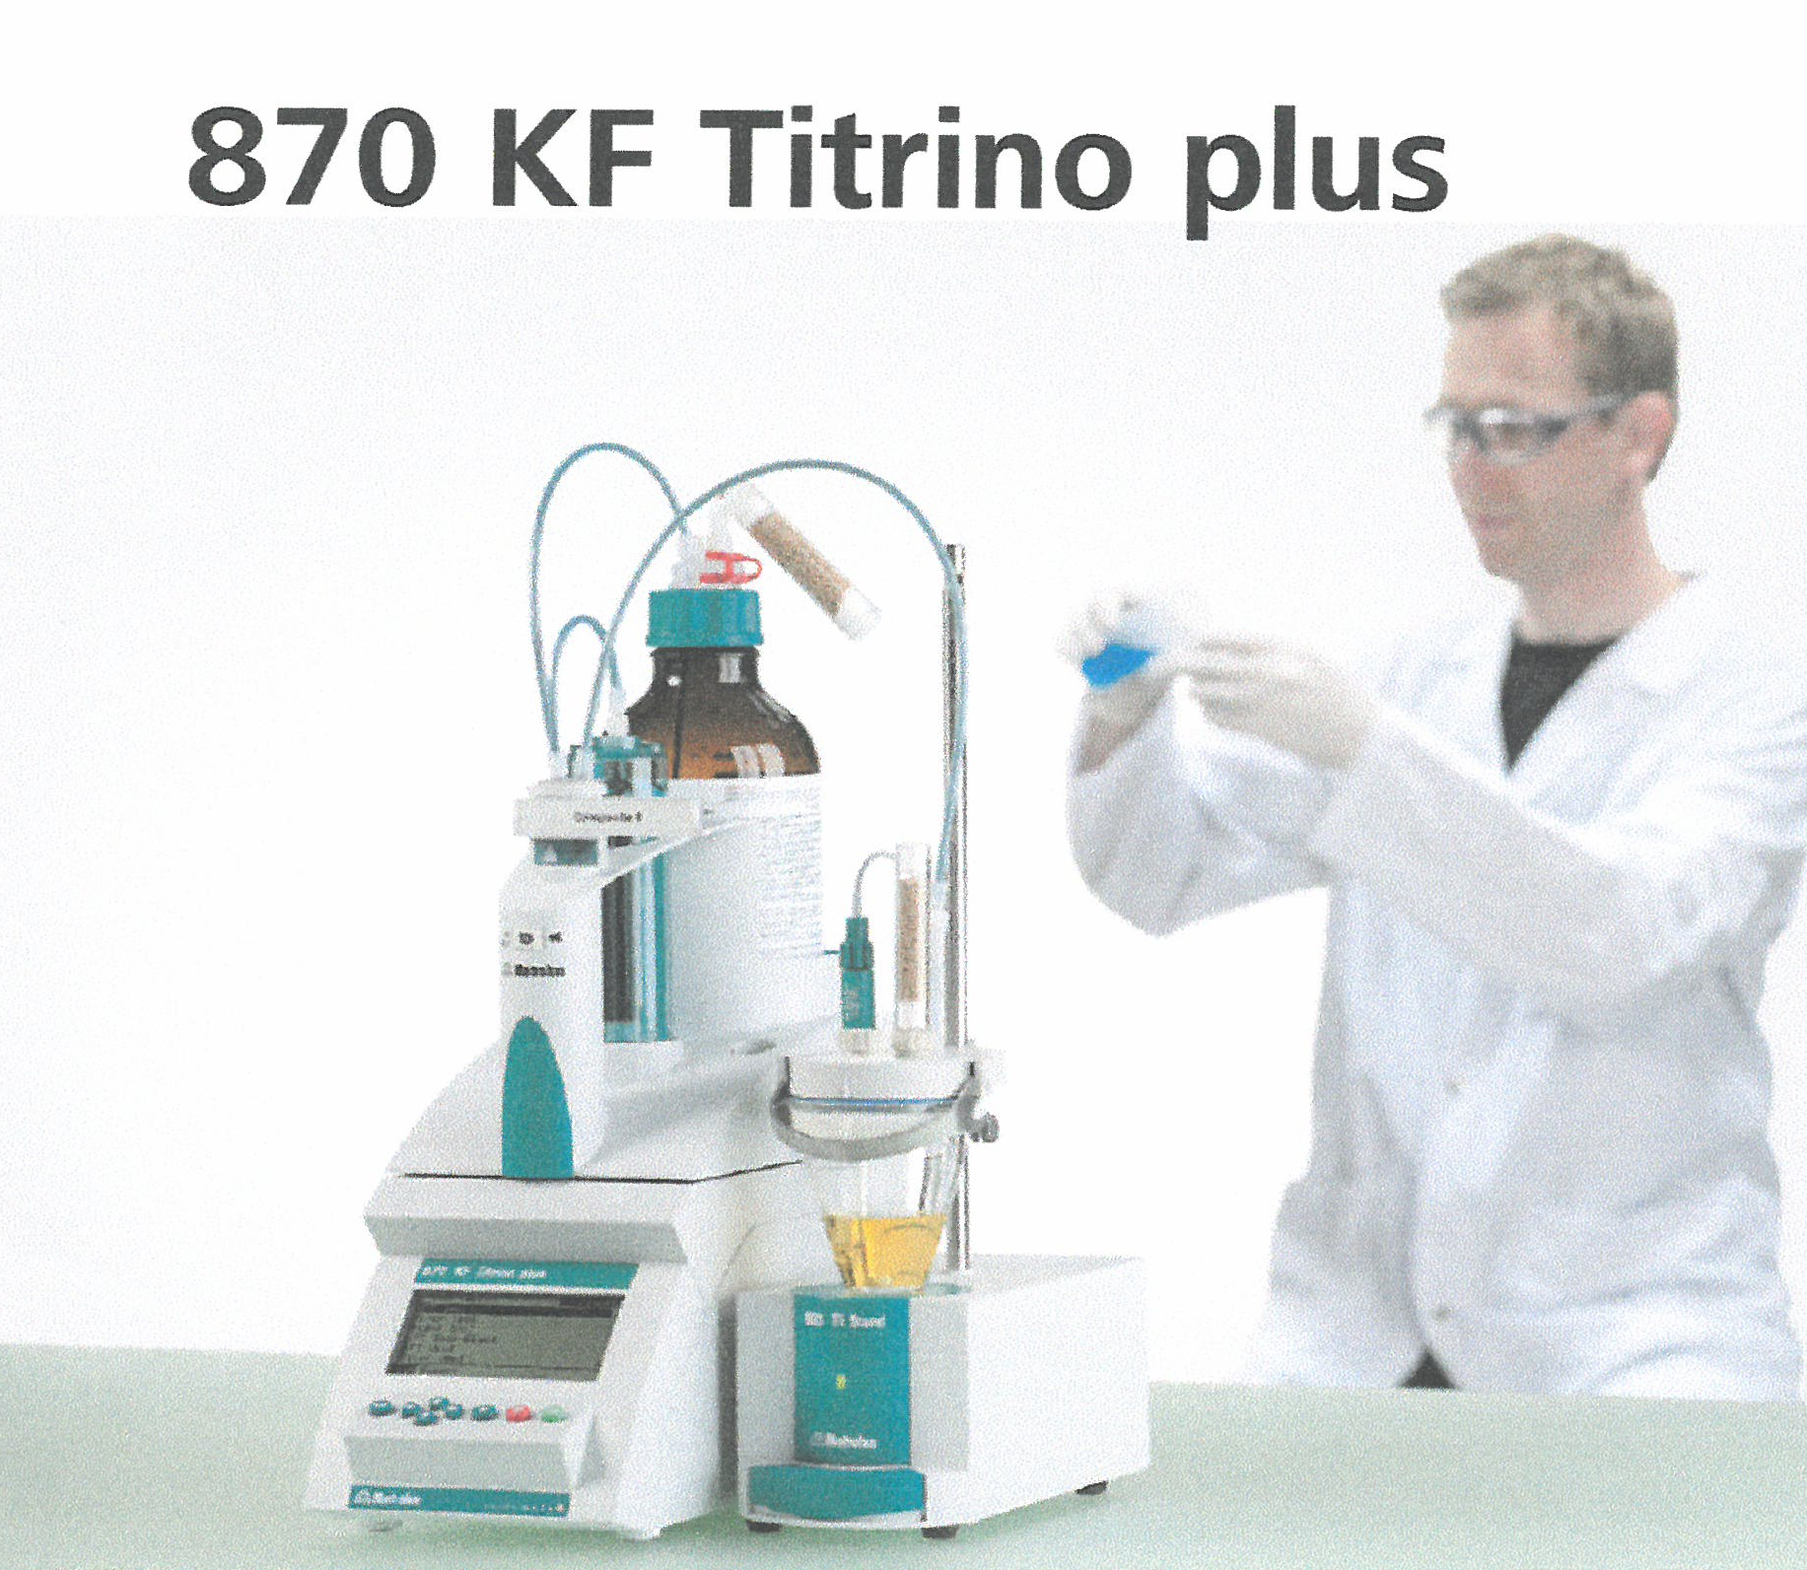
採購項目指定廠牌並審規之錯誤樣態
▓108年2月開標當日有三家廠商投標A、B及C，經使用單位審標人員審標結果A廠商及B廠商提供之型錄，缺少第3項次規格，審標結果不符合規定。本案得標廠商C提供其他廠牌型號，應審規項次符合。
A廠商---型號 Titroline 7500KF
B廠商---870KF Titrino plus

Slide 6
採購項目指定廠牌並審規之錯誤樣態
問題:
1.B廠商提供之型錄廠牌與採購明細標的指定之廠牌型號一致，因型錄缺少第3項規格，審標結果判定不符?
2.本案使用單位採購標的規格，規格審核1.2.3.4.5.9項次，但並未確認該廠牌型錄是否均有標示其相關資訊，其中一項審規項次若是參考其他廠牌型錄而列入，也可能造成無法履約之情況?
B廠商為本案原提供報價，投標文件中提供之型錄亦符合採購明細之廠牌型號，型錄提供之規格並無法鉅細靡遺，因此而判定不合易造成爭議。(本案原報廠商B未提出異議)

Slide 7
採購項目指定廠牌並審規之錯誤樣態
解決方案:
1.採購明細標的已指定廠牌者，無須請廠商提出型錄並於開標時審規，於投標標價清單1.廠商投標時，勾選□不須提出規格文件。
2.廠商於履約時應依契約規定交付相同之廠牌型號之貨品，若廠商無法提出契約所訂之貨品，得依採購法及契約規定，提出更優產品或同等品之功能、規格及價格等比較資料，經使用單位審查並奉所部長官核可後，始得交付其他廠牌型號之貨品。
3.使用單位擔心廠商交付之貨品不符規定，因此於廠商投標時想事先審規，但因採購明細已規定廠牌型號或同等品，廠商如提供非規定之廠牌型號僅能依上述2.(較優或同等品)程序辦理，必須事先簽奉核准，造成開標程序之複雜化，因此建議此類標案應勾選▓不須提出規格文件，並於自我檢核表中勾選▓得標廠商得於使用同等品前向機關提出，不是勾選□得標廠商應於投標時投標文件內提出。

Slide 8
感謝聆聽 敬請指教

